Slide 1


UBND QUẬN LONG BIÊN
TRƯỜNG MẦM NON GIANG BIÊN
PHÁT TRIỂN NGÔN NGỮ
Đề tài: Thơ “ Cô giáo của con”
Lứa tuổi: 3 - 4 tuổi
Giáo viên: Đào Thị Thanh Thủy

Slide 2


Bài hát:
Cô và mẹ

Slide 3
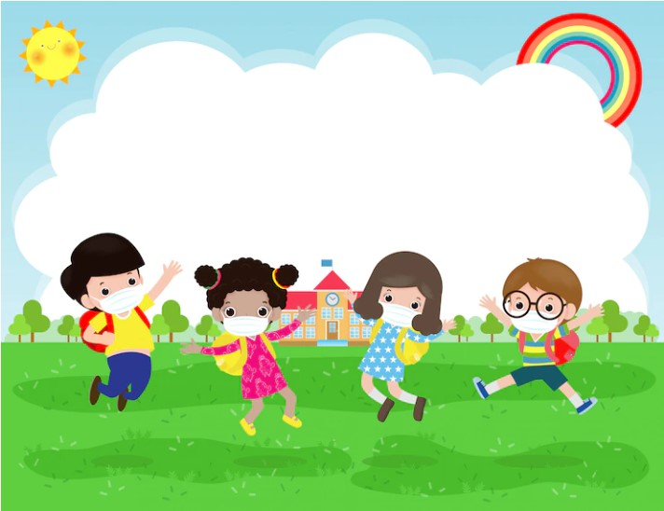
Bài thơ: Cô giáo của con
Tác giả: Hà Quang

Slide 4
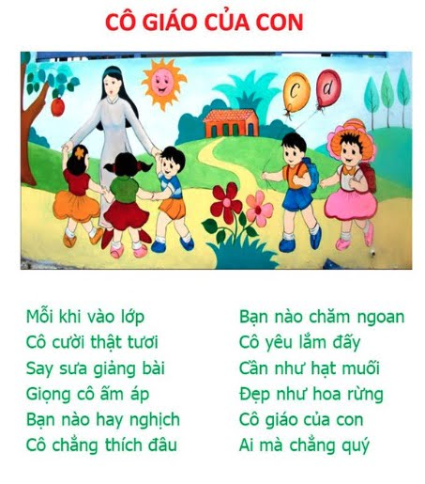

Slide 5
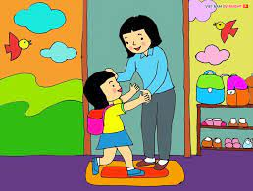
Khi đi trên đường bộ
Nhớ đi trên vỉa hè
Mỗi khi vào lớp
Cô cười thật tươi

Slide 6
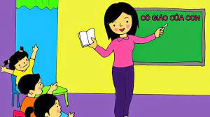
Say xưa giảng bài
Giọng cô ấm áp

Slide 7
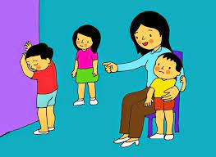
Bạn nào hay nghịch
Cô chẳng thích đâu
Bạn nào chăm ngoan
Cô yêu lắm đấy

Slide 8
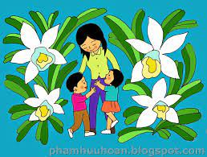
Cần như hạt muối
Đẹp như hoa rừng
Cô giáo của con
Ai mà chẳng thích
Đèn vàng con chuẩn bị

Slide 9
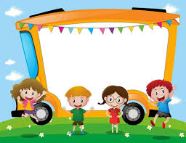
KẾT THÚC

